Slide 1
Matlab入门（一）
助教：郭威

Slide 2
第一部分 Matlab语言概述

Slide 3
Matlab与其它数学软件比较
MATLAB：MATLAB名字是由MATrix和LABoratory两个词的前三个字母组合而成的，意为“矩阵实验室”。是一个高性能的科技计算软件，在数值计算方面独占鳌头，广泛应用于数学计算、建模、仿真和数据分析处理及工程作图。
Maple: 具有无与伦比的符号计算能力。
Mathematica：它拥有强大的数值计算和符号计算能力。 Mathematica和Maple则分居符号计算软件的前两名。
Mathcad：是MathSoft公司在20世纪80年代推出的一个交互式的数学文字软件。和Maple相比，MathCAD的文字处理能力较强。因其提供计算、图形、文字处理的统一环境而深受中学生欢迎。
Origin：技术图形和数据分析软件。数据分析包括数据的排序、调整、计算、统计、频谱变换、曲线拟合等各种完善的数学分析功能。

Slide 4
Matlab语言的特点
简单易学-演算纸式的科学算法语言
Matlab具有丰富的数值计算功能
具有若干功能强大的应用工具箱
具有良好的图视功能
使用方便，具有很好的扩张功能

Slide 5

Matlab语言的主要特点
简单易学-演算纸式的科学算法语言
例如，求
用Ｃ语言编程如下：
＃include “math.h”
main()
{
float a;
a=sqrt(5);
printf(“a=5.3f\n”,a)
}
。
用matlab求解如下：
>>a=sqrt(5)
a=
2.2361
>>fprintf(1,'a=%5.3f\n',a)
a=2.236
结果为：a=2.236
Notes:
由于使用Matlab编程运算与人进行科学计算的思路和表达方式完全一致，所以不象学习其它高级语言--如Basic，Fortran和C等那样难于掌握，用Matlab编写程序犹如在演算纸上排列出公式与求解问题，所以又被称为演算纸式科学算法语言.

Slide 6
Matlab语言的主要特点（续）
MATLAB具有丰富的数值计算功能。
1）包括矩阵各种运算：如：正交变换、三角分解、特征 值、常见的特殊矩阵等。
2）包括各种特殊函数:如：贝塞尔函数、勒让德函数、伽 码函数、贝塔函数、椭圆函数等。
3）包括各种数学运算功能:如：数值微分、数值积分、插 值、求极值、方程求根、FFT 、常微分方程的数值解 等。
进行数值计算的基本单位是矩阵，而且不需定义数组的维数，使之在求解诸如信号处理、建模、系统识别、控制、优化等领域的问题时，显得大为简捷、高效、方便，这是其它高级语言所不能比拟的。

Slide 7
Matlab语言的主要特点（续）
具有若干功能强大的应用工具箱
Matlab中包括了被称作工具箱（Toolbox）的各类应用问题的求解工具。工具箱实际上是对Matlab进行扩展应用的一系列Matlab函数（称为M文件），它可用来求解各类学科的问题，包括信号处理、图象处理、控制系统辨识、神经网络等。随着Matlab版本的不断升级，其所含的工具箱的功能也越来越丰富，因此，应用范围也越来越广泛，成为涉及数值分析的各类工程师不可不用的工具。

Slide 8
Matlab语言的主要特点（续）
具有良好的图视功能
１、可方便地画出两维和三维图形。
２、高级图形处理。如：色彩控制、句柄图形、动画等。
３、图形用户界面GUI制作工具，可以制作用户菜单和控件。使用者可以根据自己的需求编写出满意的图形界面。
可以直接处理声音和图形文件
１、声音文件。如： WAV文件（例：wavread，sound 等）。
２、图形文件。如： bmp 、gif 等。
Notes:
MATLAB5.3中包括了图形界面编辑GUI，改变了以前单一的“在指令窗通过文本形的指令进行各种操作”的状况。这可让使用者也可以象VB VC VJ DELPHI等那样进行一般的可视化的程序编辑。在命令窗口matlab command window键入simulink，就出现(SIMULINK) 窗口。以往十分困难的系统仿真问题，用SIMULINK只需拖动鼠标即可轻而易举地解决问题，这也是近来受到重视原因所在。行扩展应用的一系列MATLAB函数（称为M文件），它可用来求解各类学科的问题，包括信号处理、图象处理、控制系统辨识、神经网络等。随着MATLAB版本的不断升级，其所含的工具箱的功能也越来越丰富，因此，应用范围也越来越广泛，成为涉及数值分析的各类工程师不可不用的工具。

Slide 9
Matlab语言的主要特点（续）
使用方便，具有很好的扩张功能
１、使用Matlab语言编写的程序可以直接运行，无需编译。
２、可以把M文件转变为独立于平台的EXE可 执行文件。
３、Matlab的应用接口程序API是Matlab提供的 十分重要的组件 ，由 一系列接口指令组成 。用户就可在FORTRAN或C中 ,把Matlab当作计算引擎使用 。
Notes:
即保证它可以和各种各样的强大计算机软件相结合。1992年MathWorks公司推出交互式模型输入与仿真环境SIMULINK，用户只要在模型窗口上调出各个系统环节，并用连线将它们串接起来，即可利用SIMULINK提供的功能对系统进行仿真和分析。

Slide 10
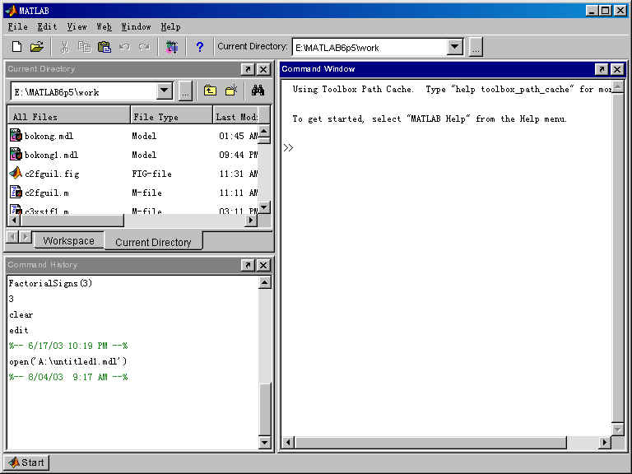
提示符
工作空间
当前目录
命令的历史记录
图 Matlab 程序界面
命令窗口

Slide 11
Matlab联机帮助
Matlab提供了十分详细的帮助文件（PDF 、HTML文件）。
1）单击“？”图标（html)
2） help/using the desktop(html)
3) 联机查询指令，help命令
>> help FunctionName
其中，FunctionName为要查询的函数名。
4) lookfor指令
>>lookfor 关键词 (如，lookfor fourier)
Html和pdf文件可从网上下载
SUM Sum of elements.
For vectors, SUM(X) is the sum of the elements of X. For matrices, SUM(X) is a row vector with the sum over each column. ……
如，
help sum
Notes:
一旦发现指令不知如何使用时，help命令将告诉你使用。

Slide 12
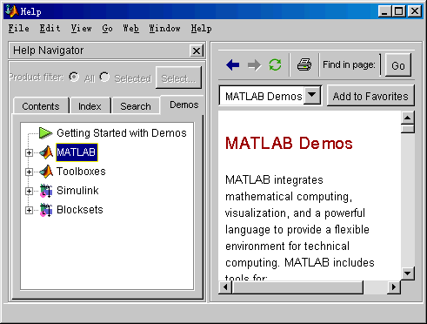
应用演示程序demos
Matlab的演示程序demos给用户提供各种各样的功能演示，运行此程序对了解Matlab/Simulink有很大的帮助。
>>demos

Slide 13
Matlab基本语法及数据显示格式
在MATLAB下进行基本数学运算，只需将运算式直接打入提示符（“>>”）后，并按入Enter键即可。例如：
>> (10*19+2/4-34)/2*3 ↵
ans =
234.7500
Matlab会将运算结果直接存入一变量ans，代表Matlab运算后的答案，并显示其数值。
ans为保留变量，它将永远存放最近一次无赋值变量语句的运算结果。
Notes:
MATLAB书写表达式的规则与“手写算式”差不多相同。

Slide 14
Matlab的赋值操作
如果在上述的例子结尾加上”;”，则表达式同样运行，但不在命令窗口显示结果，要得知计算值只须键入该变量名即可。
>> (10*19+2/4-34)/2*3; ↵
>>
>>ans ↵
234.7500
Matlab要求表达式在使用变量以前，一定要先对其进行赋值操作。

Slide 15
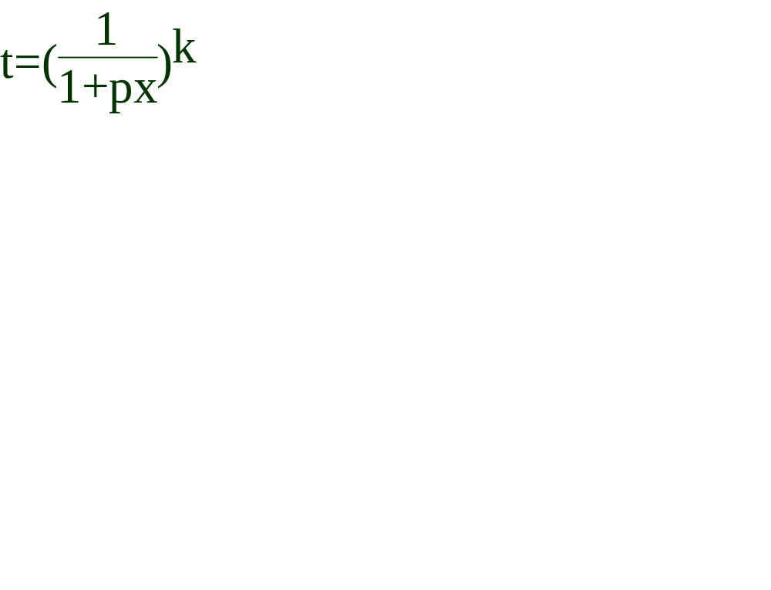
Matlab的赋值操作（续）
如，有算术表达式： ，其中，p=7.1, x=4.92, k= -1.7。
>>p=7.1; ↵
>>x=4.92; ↵
>>k=-1.7; ↵
或者，
>> p=7.1; x=4.92; k=-1.7; ↵
>>t=(1/(1+p*x))^k ↵
“=”为赋值符号
t=
440.8779

Slide 16
Matlab的赋值操作（续）
如果一个指令过长可以在结尾加上“…”（代表此行指 令与下一行连续），例如
>>3*... ↵
6 ↵
ans =
18

Slide 17
变量及其命名规则
变量名不可以超过31个字符，超出字符将被忽略
变量名要求以大写或小写字母开头，后面可跟大小写字母，数字或下划线。
字符间不允许有空格
变量对大小写敏感
如，合法变量 junk, junK, F_1，A_b_C_d
不合法变量 123，1A， _abc, a#, a b

Slide 18
常见的Matlab预定义变量
ans 通用变量名
eps Matlab定义的正的极小值=2.2204e-16,若某个量的绝对值 小于eps,则可以认为这个量为０。
pi 内建的π值，双精度浮点表示。
±Inf ±∞值
NaN 不定式（Not a Number),通常由0/0，Inf/Inf 及其它可能 的运算得出。
i 或 j 若i或j不被改写，则它们表示纯虚数单位i=j=√-1
Nargin 函数输入参数个数
Nargout 函数输出参数个数
1/0
Warning:Divide by zero
ans=Inf
Notes:
在matlab中还为特定常数保留了一些名称，虽然这些常量都可以重新赋值，但应尽量避免对这些量重新赋值。
在matlab程序执行时，即使遇到了以0为除数的运算，也不会终止程序的运行，而只是给出一个“除0”的警告，并将地结果赋值成Inf,这样的定义方式符合IEEE的标准。从数值运算编程角度看，这样的实现形式明显优于C这样的非专用语言。
lasterr: 存放最新一次的错误信息。此变量为字符串型，如果在本次执行过程中没出现过错误，则此变量为空字符串。
Lastwarn:存放最新警告信息，若未出现过警告，则此变量为空字符串。

Slide 19
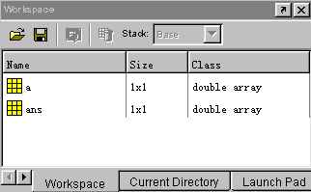
变量管理
在Matlab运行期间，可随时通过输入变量名或从表达式中引用变量名来访问变量的当前数值。
Clear函数清除内存中所有变量，格式为：
>>clear
在Workspace窗口中可显示所有
的变量列表。同样的功能还可用
Whos命令来实现。
>> whos

Slide 20
变量管理（续）
变量存储字节数
>> whos
Name Size Bytes Class
ans 1x1 8 double array
x 10x10 800 double array
y 10x10 800 double array
z 10x10 800 double array
Grand total is 301 elements using 2408 bytes
变量长度
变量类型

Slide 21
命令的重复键入及程序或函数的终止
MATLAB利用了↑↓箭头可以将所下过的指令叫回来重覆使用。按下↑则前一次指令重新出现，之后再按Enter键（在此之前，可修改命令行），即再执行前一次的指令。而↓键的功能则是往后执行指令。
完成同样功能也可用“^p”。
“^c”(ctrl和c同时按下）用于终止程序或函数的执行。

Slide 22
第二部分 Matlab语言基础

Slide 23
向量的创建（vectors)
用[ ]将元素置于其中
1、行向量
f=[a x b …] 或 f=[a,x,b,…]
其中a,x,b,…可以是变量、数值、表达式或字符串。
2、列向量
f=[a;x;b;…] 或 f=[a,x,b,…]’
3、利用冒号创建向量(通常用来创建时间向量）
x=s:d:f
其中，s=起始值 d=增量（步长） f=终值
>>t=0:5
t=
0 1 2 3 4 5

Slide 24
向量的创建
４、用linspace函数创建向量
已知指定范围(s,f)和期望的数值个数n。格式如下：
x=linspace(s,f,n)
等同于：
x=[s s+d d+2d …s+(n-1)d]
其中，d=(f-s)/(n-1)
当n省略时，默认值为100
常用于绘图时坐标轴向量的定义

Slide 25
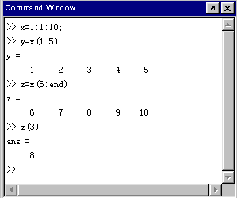
向量元素的访问
设x=1:1:10, 试进行如下操作：
要显示前5个值：
要显示后5个值：
访问ｚ向量的第三个元素：
求向量的长度：
length(x)
Notes:
Manipulating vectors is almost as easy as creating them. Suppose you would like to add 2 to the each of the elements in vector “a”.The equation for that looks like:
b=a+2

Slide 26
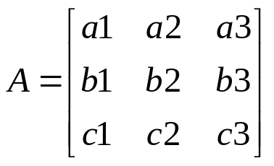
矩阵的创建
1、一般矩阵的创建
2、标准矩阵的创建
  1）ones(n) %产生全部元素均为1的n×n阶矩阵；
  2）ones(r,c) %产生全部元素为1的r×c阶矩阵；
  3）zeros(n)和zeros(r,c)
  4）eye(n) %产生一对角线全为1的n阶单位矩阵
A=[a1，a2，a3；b1，b2，b3；c1，c2，c3]
ai, bi, ci可以是变量、数值、表达式、字符串。

Slide 27
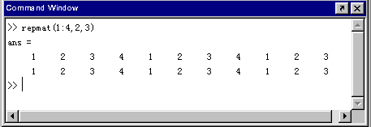
矩阵的创建
3、用repmat函数和meshgrid函数创建矩阵
Repmat函数调用格式为：
repmat(x,r,c) % 通过复制x,产生r×c的矩阵

Slide 28
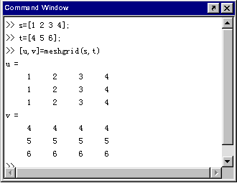
矩阵的创建
meshgrid的调用格式为：
[u,v]=meshgrid(s,t) %通过复制向量s,t，生成两个矩阵u, v。
s,t为两个行向量。相当于，
u=repmat(s,length(t),1)
v=repmat(t’,1,length(s))
这个函数在画3D图时非常有用

Slide 29
矩阵元素的访问及操作
定义矩阵为A=[1 2 3;4 5 6;7 8 9]，顺次执行以下操作：
将第3行，第3列的元素置0：
A(3,3)=0
将第2列元素除以2：
A(:,2)=A(:,2)/2
把第3行加到第1行（第3行保持 不变）：
A =
8 5 3
7 4 0
A(1，：)=A(3，：)+A(1，：)
删除第2行：
A(2,:)=[ ]

Slide 30

矩阵的数学运算
命令 | 描述
A±B | 对应元素相加（减）
A*B | 两矩阵相乘
A.*B | 对应元素相乘（点乘）
A/B A\B(相当于A ^-1*B) | 右除 左除
A./B | 点除
A.^c | 指数运算
A，B为矩阵，c为标量。

Slide 31
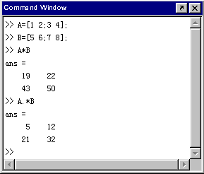
点运算
对同阶矩阵中对应元素进行直接的算术运算。
A.*B A，B中只要有一个标 A./B 量，就等同A*B,A/B。
A.^c ： “.”不能省。
若A为方阵，A*A*A=A^3≠A.^3
如，A=[1 2；3 4]
A^3=[37 54 ;81 118]
A.^3=[1 8;27 64]
若求x⁵,则必须写成x.^5.
Notes:
加减法没有点运算的必要。

Slide 32
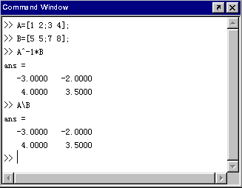
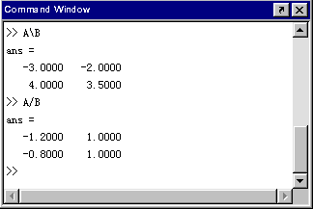
左除和右除
左除：Ａ\B
A\B就是由高斯消元法求解线性方程组AX=B的解Ｘ。
相当于A的逆左乘B：
Ｘ＝A^-1*B。
inv(B)与B^-1等同
右除：A/B
相当于A左乘B的逆。
A*inv(B)
Notes:
假設A矩陣為方矩陣，且有反矩陣存在；b為配合之列向量或行向量，x為與b同大小之未知向量。
則以矩陣表示之聯立方程式可以表示如下：
A*x=b
利用兩矩陣”左除”即 ” \ ”之意義可以獲得上式之解，即：
x = A\b
換言之，利用這樣的左除指令，可以解聯立方程式。
反之若方程式寫成另一種型式：
x*A=b
則其解可以用右除表示：
x=b/A
利用左除法，若A 方矩陣，則其乘冪是使用高斯遞減法解A*x=b 之矩陣方程式。
若A 不為方矩陣，則其乘冪是使用歐斯侯德之正交法，以最小平方之方式就不足或過多變數系統求解。右除法與左除法之關係實際上可表示如下：
b/A = (A'\b')'

Slide 33
例，对于下列线性方程组AX=b，试求取未知的参数向量X。
4 –2 -10 2
X1
X2
X3
X4
-10
32
16
21
2 –10 -12 5
=
-4 –6 16 -6
3 -2 8 7
方法一：最小二乘法
分析：最小二乘法是系统辨识领域的经典辨识分法，一般用于大规模数据的系统参数辨识。可求得：X=（A^{T}A)⁻¹ A^{T}b
X=inv(A'*A)*A’*b
方法二：直接求逆
X=inv(A)*b
方法三：左除 ，X=A\b
其算法就是最小二乘法
A是方阵，三种求解结果相同，若为长方阵，采用方法二不行，只能用方法一或方法三。

Slide 34
多项式（Polynomials）
在matlab中，多项式也是用向量表示。按递减顺序依次输入多项式的系数即可。
如果多项式中有为０的系数，也必须把０写入。
如有下列多项式：
s⁴+3s³-15s²-2s+9
在matlab中输入：
x=[1 3 –15 –2 9];
ans =
-5.5745
2.5836
-0.7951
0.7860
求多项式的根：
roots(x)
或输入
roots([1 3 –15 –2 9])
Notes:
Matlab可以把长度为n+1的向量看作是n阶的多项式。

Slide 35
矩阵的逻辑运算
command | 描述
Ａ&B and(A,B) | “与”运算，两矩阵中对应元素进行“与”运算，若两个数均非０，则结果为１，否则为０。
A|B or(A,B) | “或”运算，两对应元素均为０，则为０，否则为１。
~A not(A) | “非”运算，若元素为０，则为１，否则为０。

Slide 36
矩阵的关系运算
关系运算是针对两个矩阵的对应元素的，若关系满足，则该元素置为１，否则为０。
注意区别赋值符号“＝”与等于关系符号“＝＝”
关系运算符 | 描述
> | 大于
< | 小于
== | 等于
>= | 大于等于
<= | 小于等于
~= | 不等于
关系运算主要用于程序流程控制
Notes:
这部分将在程序流程控制一节进一步介绍。

Slide 37
字符串（文字）
字符串：将数字，字母和一些特殊的字符放在单引号内。它的创建、存贮和操作与向量、矩阵类似。字符串中的每一个字符在向量或矩阵中占据一个元素的位置。
格式如下：
s=‘testing123’
或， s=[‘testing123’]

Slide 38
M文件和M函数
1、什么是M 文件（M程序文件，M程序） ？
2、为什么要用M文件？
M文件也称为脚本文件（script file), 是一个可以输入Matlab命令的简单的文本文件，所有的M文件名的后缀均为“.m”。
对于简单问题，可以直接在 command Windows窗口中输入命令，快速而且有效。但随着命令的增加，或者需要改变某一变量值进行重复试验时，一遍一遍地从命令窗口中输入指令，将变得非常不方便（不能修改，也不能保存），在这种情况下，M文件非常有用而且必要。

Slide 39
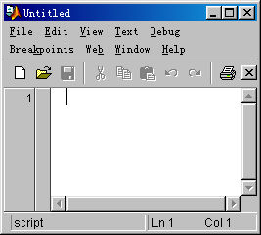
怎样建立、保存和打开M文件？
进入文本编辑器的方法有两种：
1）选择[ File / New / M-file ] 将打开一个文本编辑窗口，
如图所示：
2）在command window中输入 edit命令。
保存M文件：File / save
打开M文件：File /open
Matlab文本编辑器
Notes:
文件名自定。

Slide 40
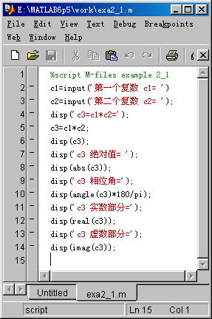
例：c3 = c1 * c2，输入c1与c2，再显示 c3之 (a) 大小 (b) 相位角 (c) 实数部分 (d) 虚数部分
在
中写入程序,并命名为exa2_1
存贮路径为当前的工作目录
程序文件其实就是一个批处理文件，它允许用户把命令放在一个简单的文本文件中，然后告诉Matlab打开文件并执行命令，就如同在命令窗口输入命令一样。文件名自定。

Slide 41
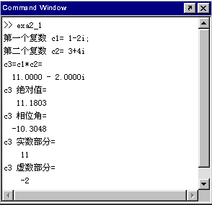
如何运行M文件？
直接在command window中键入文件名exa2_1（或在文本编辑窗口运行Run命令）
Note:
1、文件名命名规则同变量名。
2、相当于在command window中逐条输入命令。
3、程序文件的工作空间和Matlab的工作空间是相同的（本例中，在工作空间可看到变量c1,c2,c3)。
Notes:
If you don’t run the whole M-file, you can just copy the part that you want to run and paste it at the matlab prompt.

Slide 42
M函数
什么是M函数？
函数文件也是一种Ｍ文件，它是为完成某一特定任务而编写的，并且带有输入和输出的Ｍ文件。这种类型的Ｍ文件近似于程序语言中的子程序，包含有输入（传送到Ｍ文件的参数），输出（从Ｍ文件返回的值），以及含有局部变量的命令体。
Matlab其实就是一个函数的海洋，各种各样的领域都可以在Matlab中找到对应的函数，可根据需要学习一些相关的函数，用户也可用函数命令创建自己的函数。
Notes:
When entering the command such as roots, plot. What you are really doing is running M-file with inputs and outputs that has been written to accomplish a specific task. These type of M-file is similar to subroutines in programming language in that they have inputs (parameters which are passed to the M-file), outputs (values which are returned from the M-file), and a body of command which can contain local variables. Matlab calls these M-file functions. You can write your own functions using the function command.

Slide 43
函数的基本结构
函数文件的第一个非注释行必须按照特定的格式书写：
function [output1,output2] = filename(input1,input2,input3 ）
％comments
expression(s)
注释
函数名
输入变量
表达式
function相当于函数的接口，引入和导出函数变量的数目和它们的类型（标量、向量、矩阵等）。输出变量多于1个时，用[ ]括起来。
文件名为“filename.m”

Slide 44
〖例〗
用高斯消元法，求解方程AX=b
function [x] = gaussElim(A,b)
% File gaussElim.m
% This subroutine will perform Gaussian elmination
% i.e., given A and b it can be used to find x,
% Ax = b
% A - matrix for the left hand side.
% b - vector for the right hand side
%
% Designed by Wang
.m文件的名字应该和函数名相同。
gaussElim.m
函数名
Help命令可显示的部分
Help gaussElim
Help 命令不显示
Notes:
建议以下行开始： error(nargchk(x,y,nargin)); x和y代表以被函数接受的最小和最大的输入变量数，如果输入的变量数不在此范围内，错误被触发。
新函数必须给一个带有‘.m’的扩展名，这个文件必须保存在和Ｍatlab软件相同的路径下，或者路径必须包含在matlab 搜索路径下。

Slide 45
N = max(size(A));
% Perform Gaussian Elimination（高斯消元）
for j=2:N,
for i=j:N,
m = A(i,j-1)/A(j-1,j-1);
A(i,:) = A(i,:) - A(j-1,:)*m;
b(i) = b(i) - m*b(j-1);
end
end
% Perform back substitution（高斯回代）
x = zeros(N,1);
x(N) = b(N)/A(N,N);
for j=N-1:-1:1,
x(j) = (b(j)-A(j,j+1:N)*x(j+1:N))/A(j,j);
end
注意：
在函数程序中没有结束字符或表达式，如end语句，它被用于for、while、if和switch结构而不用于函数。
函数体语句
表达式的写法和程序文件的写法相同。函数所使用的输入变量用变量名定义，其他变量由表达式定义。
Notes:
高斯消元，高斯回代。表达式的写法和程序文件的写法相同。函数所使用的输入变量用变量名定义，其他变量由表达式定义。

Slide 46
函数的调用
>> C = [1 2 3 6; 4 3 2 3; 9 9 1 -2; 4 2 2 1];
>> a = [1 2 1 4]';
>> [y]=gaussElim(C,a)
y =
0.6809
-0.8936
1.8085
-0.5532
>>
函数中使用的变量名不必和从matlab命令窗口、程序文件或另一函数中调用此函数时使用的名字一致。但圆括号内输入变量的位置确定了信息的传递顺序---在调用语句中的第一个参数将值传递到函数接中定义的第一个参数，依此类推。
给输入变量赋值
调用函数
结果显示
Notes:
被分配的名字应当看做占位符。

Slide 47
M函数与M程序文件的比较
后缀名均为.m
M函数有自己专用的工作空间，它与matlab的工作空间分开。函数内部变量与matlab工作空间之间的唯一联系就是函数的输入和输出变量，这与M程序文件完全不同。而且函数是值传递的，换而言之，你在函数内部对输入变量做任何修改，都不会影响matlab工作空间的变量。

Slide 48
数据的输入
给变量赋值（向量，矩阵等）
Input函数
定义只包含数据的函数
数据存放于ASCII文本文件中，然后用load函数调用
Matlab与Excel连接

Slide 49
数据的输入----input函数
在程序设计时，往往需要在命令窗口中显示信息，以提示用户输入什么，可采用input函数。
格式如下：
InputData=input(‘Enter the Data A:’)
在命令窗口中显示：
Enter the Data A:
在此输入数据，可以是标量，向量，矩阵和字符串
Enter the Data A:[1,2,3,4]
InputData =
1 2 3 4
用户输入，若输入为字符串，则输入‘string’

Slide 50
数据的输入—定义存储数据的函数
当函数仅仅用来以指定的方式存储数据时，函数不需要任何输入参数。
function dat=FactorialData
dat1=[159,168,158,166,175,179 173 179 164 187 163 185 168 197 170 194]';
dat2=[163 175 163 168 178 183 168 182 159 189 159 191 174 199 174 198]';
dat=[dat1 dat2];
函数调用：
fdata=FactorialData

Slide 51
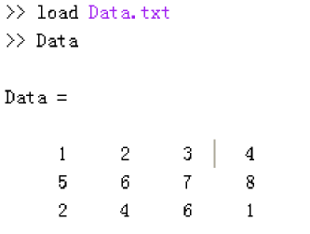
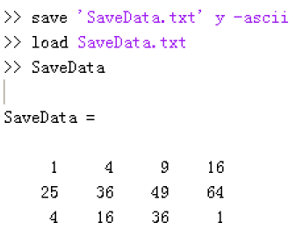
数据输入—用load函数调用文本文件
将数据存放在ASCII文本文件中，然后调用load函数。
load函数的作用是将不带扩展名的主文件名变为变量名，将文件中的数据变为向量或矩阵元素。

Slide 52
程序流程控制
Matlab中程序流程控制命令有4种：while; if; for; switch。
条件为真？
N
一、while循环
语法结构：
Y
语句
while 条件
语句
end
end

Slide 53
if 语句
条件1
N
if语句的常见格式：
if 条件#1
表达式#1
elseif 条件#2
表达式#2
else
表达式#3
end
Y
条件2
N
表达式1
Y
表达式2
表达式3
end
Notes:
Elseif和else是可选的，程序中可出 现多个elseif.

Slide 54
for 循环
for循环可按指定次数重复执行一系列语句，其常见结构如下：
s1⇒变量
for 变量=s1:s3:s2
循环语句
end
变量在s1,s2之间
N
Y
循环语句
end
变量+s3 ⇒变量

Slide 55
switch语句
其基本语法结构如下：
switch 开关表达式
case 表达式1
语句段1
case 表达式2
语句段2
……
otherwise
语句段n
end
开关表达式
等于
等于
……
等于
表达式1
表达式2
其他
……
语句段1
语句段2
语句段n

Slide 56
第三部分 Matlab绘图

Slide 57
二维图形绘制
◆基本的绘图指令
Plot(x,y)
绘制以x为横坐标，以y为纵坐标 的二维图形。
Notes:
简单的绘图可在命令窗口中直接进行，也可以创建一个M-file。在默认情况下，每执行一次plot命令，当前图形将被刷新，将来我们还要讨论如何避免这种情况。Plot(x):以x为纵轴，以1:1:n为横轴，n为x 的长度。如是复数，则以实部为横轴，以虚部为纵轴。

Slide 58
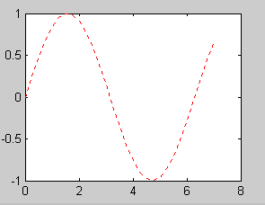
图形窗口的修饰
我们可以对图形的颜色和线型进行修改。在plot命令里加入第三个参数（在单引号内）。
如将上例中正弦曲线改成红色的点线。
t=0:0.25:7;
y = sin(t);
plot(t,y,’r:’ )
其它颜色和线型如表所示。

Slide 59
图形修饰的各种选项
y | yellow | . | point
m | magenta | o | circle
c | cyan | x | X-mark
r | red | + | plus
g | green | - | solid
b | blue | * | star
w | white | : | dotted
k | black | -- | dashed
 |  | -. | dash dot
举例参见demos/graphic/lineplotting
Notes:
Cyan:亮清色。M：紫红色。

Slide 60
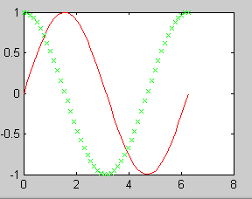
在同一图形窗口中画多根曲线
方法一：y=[sin(t); cos(t)]; plot(t,y)
方法二：
x = linspace(0,2*pi,50);
y = sin(x); z = cos(x);
plot(x,y,'r', x,z,'gx')

Slide 61
在同一图形窗口中画多根曲线
方法三：采用hold on 和hold off 可达到同样的效果。
x = linspace(0,2*pi,50);
y = sin(x);
plot(x,y,'r')
z = cos(x);
hold on
plot(x,z,'gx')
hold off
在默认情况下，每执行一次plot命令，当前图形将被刷新。如果用了hold on命令，从那开始的所有图形将会画在同一图形窗口中，不会刷新以前的图，直到hold off出现。
Notes:
如果用了

Slide 62
图形窗口的分割——subplot函数
命令格式为：
subplot(m,n,p)
将图形窗口分成m行×n列个子窗口，p是所选择绘图子窗口。
比如，要想将正弦曲线，余弦曲线以及正切曲线画在一个图形窗口中，但又不在同一坐标轴上，下面这个M-file可以实现：

Slide 63
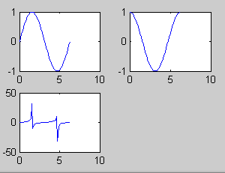
subplot函数（续）
x = linspace(0,2*pi,50);
y = sin(x); z = cos(x); w = tan(x);
subplot(2,2,1) %将图形窗口分成2×2的4个子窗口，选 择第一个画正弦曲线
plot(x,y)
subplot(2,2,2)
plot(x,z)
subplot(2,2,3)
plot(x,w)

Slide 64
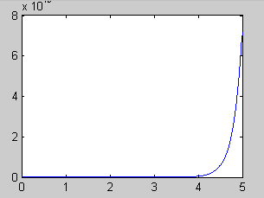
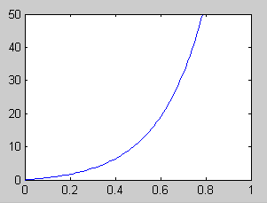
◆改变坐标轴的大小axis命令
命令格式如下：
axis([xmin, xmax, ymin, ymax])
如，画出函数y=exp(5t)-1的曲线
t=0:0.01:5; y=exp(5*t)-1; plot(t,y)
axis([0, 1, 0, 50])
Notes:
（a)图，只能看到y趋向于无穷大，y轴比例为８e10, 很显然，其它的就从图上看不出来了。如果我们要看到１秒内，曲线的变化过程，这时可加入一条axis指令，可得到（b)图。这个图更有用一些，你可以清楚地看到变化过程。坐标轴可根据需要来定制。当用subplot命令时，你也可以用axis命令改变该子窗口的坐标轴。xxis命令放在下一个subplot命令之前。

Slide 65
给图形加入文本标注
title (‘title string’) ％加入图形标题
所有这些命令都可以绘图命令完了以后加入。
xlable(‘x-axis string’) % 给x轴加标注
ylable(‘y-axis string’) %给y轴加标注
此外，还可以在图形上加标注
text(xcor, ycor,‘textstring’) % (xcor,ycor)为第一个字符的坐 标值。
gtext(‘textstring’) %使用鼠标决定文本的位置

Slide 66
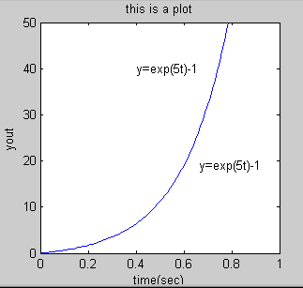
给图形加入文本标注（续）
在前例中程序后加上以下指令：
title('this is a plot')
xlabel('time(sec)')
ylabel('yout')
text(0.4,40,'y=exp(5t)-1')
gtext('y=exp(5t)-1')

Slide 67
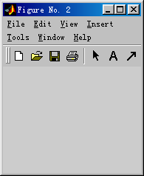
其它图形控制命令（figure，clf，grid)
figure(n) %打开一个新的图形窗口，保留以前的图形窗口
若n省略，则matlab自动给出下一个整数值
若要选择某一个已有的图形窗口，也可采用figure(n)
clf %清除当前的图形，使当前的图 形窗口为空白

Slide 68
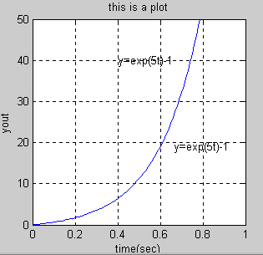
其它图形控制命令（figure，clf, grid)（续）
grid %给图形加网格
grid off %去掉网格
close %关闭当前的图形窗口

Slide 69
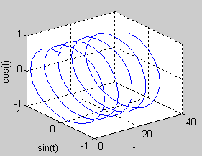
三维图形绘制
１、三维曲线的绘制
Plot3(x,y,z,选项） ％x,y,z分别为维数相同的向量

Slide 70
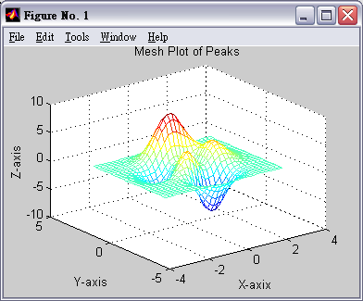
三维图形绘制
2、三维曲面的绘制
mesh(x,y,z) % 绘制三维表面网格图ｚ＝f(x,y)

Slide 71
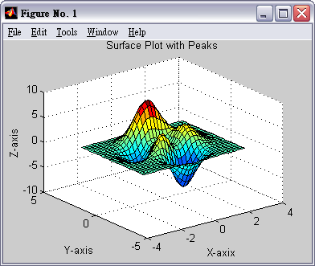
三维图形绘制
2、三维曲面的绘制
surf(x,y,z) % Surf画出的曲面由彩块组成z=f(x,y).

Slide 72

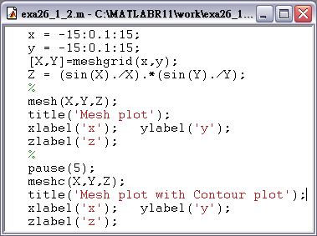
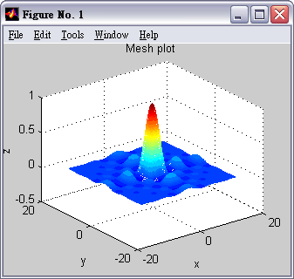
画
，-4 π ≤x≤4π -4 π ≤y≤4π
Meshgrid函数创建了两个301×301阶矩阵，因此可以估算出X，Y在任意组合下的Z的值。估算方法是通过计算Z=Z（X，Y）时由隐含的点操作完成的。
Meshc是在得到曲面的同时，还可以在Z=0平面上显示等高线。
Notes:
Meshgrid函数创建了两个301×301阶矩阵，因此可以估算出X，Y在任意组合下的Z的值。估算方法是通过计算Z=Z（X，Y）时由隐含的点操作完成的。
Meshc是在得到曲面的同时，还可以在Z=0平面上显示等高线。

Slide 73
第四部分 simulink基础
（可视化建模与仿真）

Slide 74
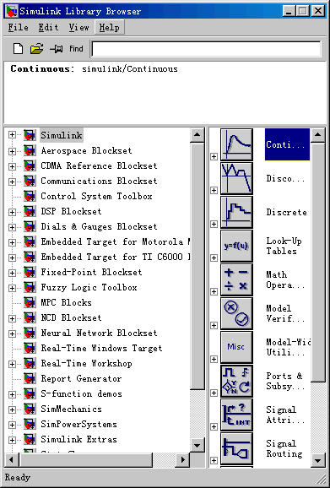
基本使用
启动simulink的方法有三种：
1) 在命令窗口键入simulink.
2) file/new/model
3) 按matlab工具栏中的simulink按钮
simulink模型库浏览器
Notes:
其它的模块库只有在安装了这些工具箱时，它们才会出现。

Slide 75
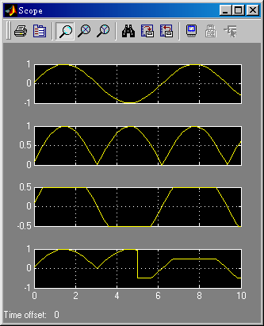
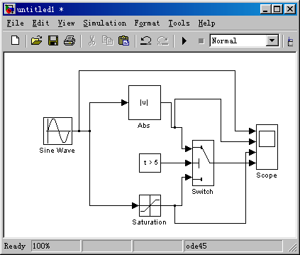
仿真一个简单的模型

Slide 76
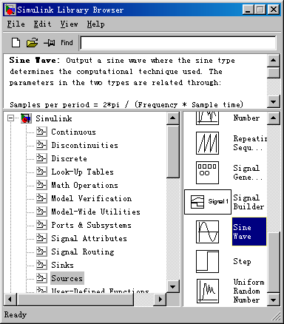
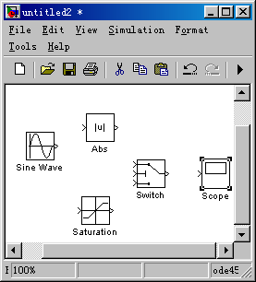
Simulink模型的建立
打开一个空白的编辑窗口并将模块库中 模块复制到编辑窗口中
链接

Slide 77
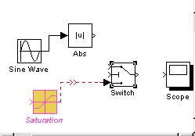
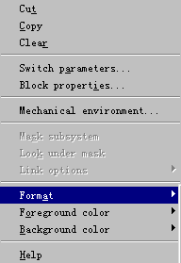
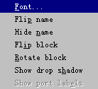
模块的连接与简单处理
给模块加阴影效果
未连接
改变字体，修改模块的背景色

Slide 78

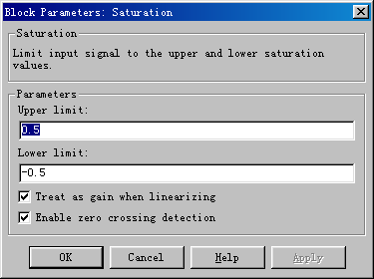
模块参数的修正
如饱和模块 的参数对话框

Slide 79
启动仿真环境
Start simulation

Slide 80
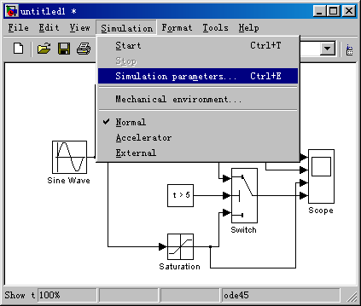
仿真控制参数选择
打开仿真参数对话框

Slide 81
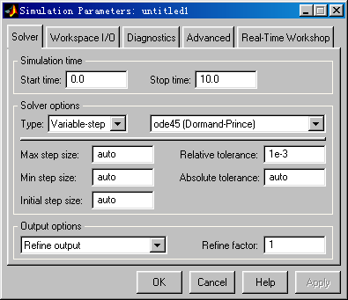
仿真控制参数选择（续）
一般连续系统仿真应该选择ode45变步长算法。对于刚性问题可选择变步长的ode15s算法，离散系统一般默认地选择定步长的discrete算法。离散模型中含有连续环节的要采用诸如四阶龙格库塔此类的算法。
仿真时间
仿真算法选择
输出信号的精确处理
Notes:
一般连续系统仿真应该选择ode45变步长算法。对于刚性问题可选择变步长的ode15s算法，离散系统一般默认地选择定步长的discrete算法，而在仿真模型中含有连续环节的不能采用该仿真算法，而要采用诸如四阶龙格库塔这样的算法。

Slide 82
Simulink模块库介绍
Simulink模块库
标准Simulink模块库
Sim power systems
Control system toolbox
……
连续模块组
离散模块组
数学运算模块组
信号源模块组
输出池模块组
……
Notes:
模块是simulink建模的基本元素，用simulink建立仿真系统就是选用合适的模块，并作合适的方法连接模块。所以了解各个模块本身的作用，是熟练掌握simulink的一个基础。

Slide 83
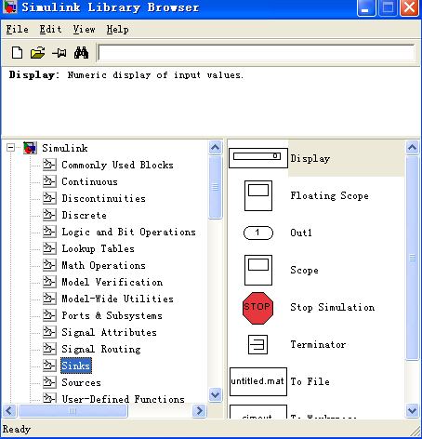
标准Simulink模块库

Slide 84
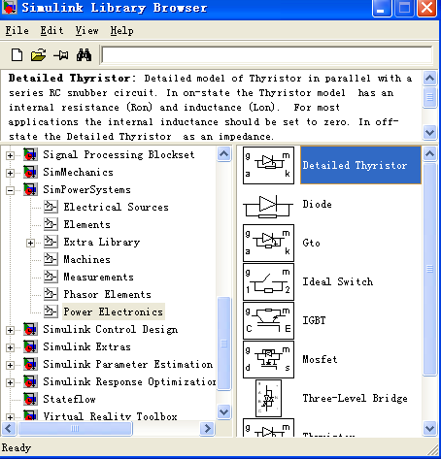
Sim power systems模块库

Slide 85
结束！

